Slide 1



PHÁT TRIỂN NHẬN THỨC
UBND QUẬN LONG BIÊN
TRƯỜNG MẦM NON GIANG BIÊN
Đề tài : So sánh, sắp xếp chiều cao của 3 đối tượng
Lứa tuổi : 4 – 5 tuổi

Slide 2
Hoạt động 1:
Ôn so sánh chiều cao 2 đối tượng

Slide 3



So sánh chiều cao nhóm 2 đối tượng

Slide 4

Hoạt động 2:
so sánh chiều cao 3 đối tượng

Slide 5



Gia đình bạn Lan gồm những thành thành viên nào ?
3

Slide 6

Các con có nhận xét gì về chiều cao của bố bạn Lan so với mẹ bạn ấy ?

Slide 7

Các con có nhận xét gì về chiều cao của bố Lan so với Lan ?

Slide 8


Trong gia đình Lan ai là người cao nhất?

Slide 9
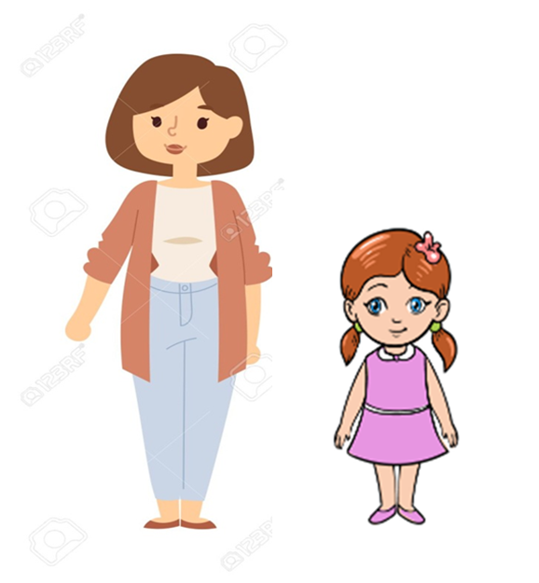
Chiều cao của bạn Lan như thế nào so với chiều cao của mẹ ?

Slide 10


Các con có nhận xét gì về chiều cao của Lan so với bố Lan ?

Slide 11

Trong gia đình Lan ai là người thấp nhất ?

Slide 12

Chiều cao của mẹ Lan như thế nào so với bố Lan và Lan ?

Slide 13


Các con hãy sắp xếp các thành viên trong gia đình Lan theo thứ tự từ cao đến thấp nhé?

Slide 14
Các con hãy sắp xếp các thành viên trong gia đình Lan theo thứ tự từ thấp đến cao ?

Slide 15
Trò chơi : Ai giỏi nhất

Slide 16
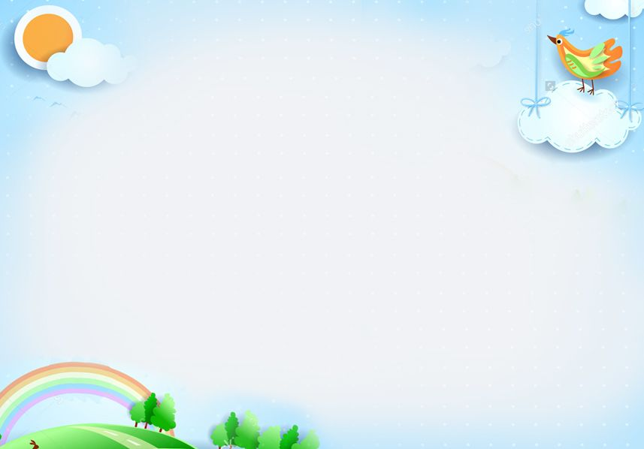
Sắp xếp các ngôi nhà từ trái qua phải theo thứ tự từ thấp đến cao

Slide 17
Sắp xếp các cây từ trái qua phải theo thứ tự từ cao đến thấp

